Slide 1

Pemimpin yang
Dikritik: Berubah
atau Menghindar?
Disusun oleh: Tesalonika
Disunting oleh: Aidah Nur Afifah

Slide 2
Salah satu pendapatan pemimpin ialah kritik.
Kritik bisa menjadi membangkitkan atau menjatuhkan derajat hidup saat pemimpin siap atau tidak untuk dikritik.

Slide 3
Mari kita merenung dahulu ….
Sudah lama sekali berlalu saya pernah dikritik oleh orang lain. Kritik tersebut melabeli diri saya terlalu ambis (memegang banyak pekerjaan) di masa muda. Orang itu mengira saya selalu update di luar potensi akademik.
Orang yang mengkritik saya pada saat itu memang sangat beruntung. Pendidikannya oke, pengalaman di luar sekolah pun oke.

Slide 4
Alhasil saya memutuskan untuk mundur dari kegiatan luar akademik. Saya berpikir untuk tetap fokus mengikuti kegiatan sekolah, tetapi saya beralih menjadi content writer di media Indonesia.
Ya, walaupun saya tetap diincar menjadi penanggung jawab acara literasi. Kritikan tersebut malah justru membangun motivasi yang kuat untuk tidak mengambil banyak pekerjaan.

Slide 5
Kunci dalam kritikan
Kenali -> Ubah -> Terima -> Lupakan

Slide 6
Kenali -> Ubah -> Terima -> Lupakan
Kita mengenali diri kita sebagai manusia memiliki kemampuan dan kekurangan.
Kita memutuskan untuk berubah lewat evaluasi diri dari kritikan orang lain.
Kita menerima kritik tersebut menjadi simbol baru identitas pribadi.
Simbol baru menandakan kita harus melupakan kesalahan masa lalu dan berjuang untuk belajar memimpin tim kembali.

Slide 7
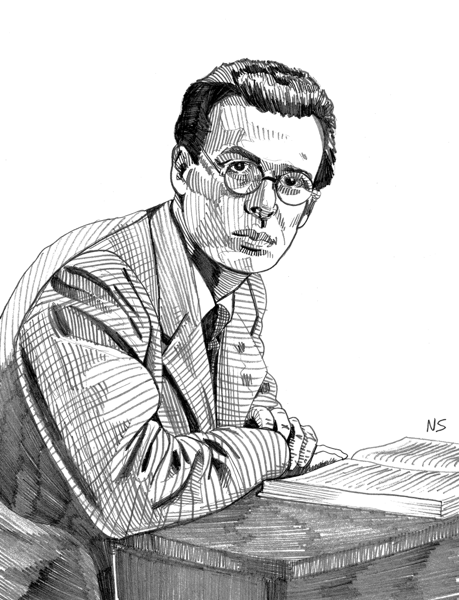
“Kamu harus mengetahui kebenaran dan kebenaran itu harus membuatmu marah.”
- Aldous Huxley

Slide 8
Pengalaman pribadi penulis
Buku The Leadership Handbook Maxwell
Segala informasi yang terdapat dalam dokumen ini merupakan properti dari penulis dan penerbit dari masing-masing sumber. Pembuatan slide ini dimaksudkan untuk kegiatan sosial dan tidak dapat diperjualbelikan.
Sumber:

